Slide 1
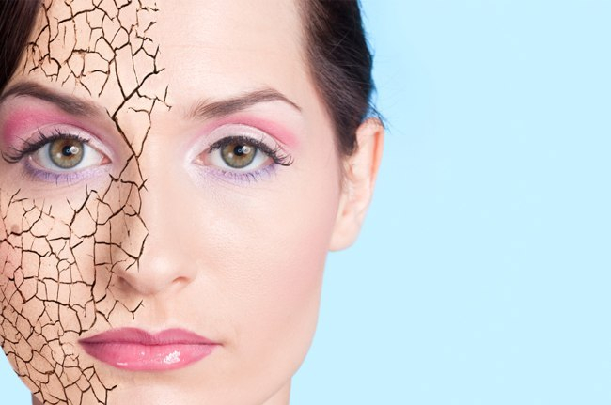
Huidmiddelen
Hoofdstuk 14
Farmaceutische patientenzorg

Slide 2
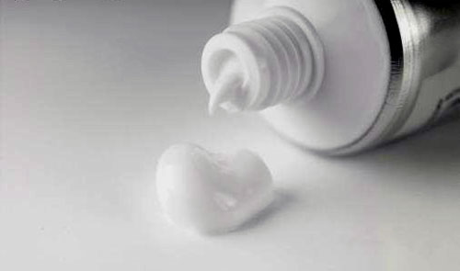
Toedieningsvormen op de huid

Slide 3
Toedieningsvormen
Vloeibaar
Halfvast (smeerbaar op de huid)
Vast (niet smeerbaar)

Slide 4
Toedieningsvormen: vloeibaar
Oplossingen (solutio)
Oplossingen in water, alcohol of propyleenglycol
Schudsels (lotion)
Combinatie vaste stof en vloeistof
Smeersel (linimentum)
Vet verdeeld in water (vloeibare emulsie)

Slide 5
Toedieningsvormen: halfvast
Gel (mucilago)
Crème (cremor)
Zalf (unguentum)
Pasta’s (pastea)

Slide 6
Toedieningsvormen: halfvast
Gel
Vloeistoffen die verdikt zijn tot een halfvaste massa
Crème
= waterfase en vetfase (emulgator)
> 20% vaseline → vette crème

Slide 7
Toedieningsvormen: halfvast
Zalf (unguentum)
Steviger dan crèmes, bevat geen water
Onderverdeling:
Vette zalf → watervrij
Emulgerende zalf → vet + emulgator kunnen water opnemen
Hydrofiele zalf → water opneembaar, indrogend effect

Slide 8
Toedieningsvormen: halfvast
Pasta (pastae)
Hoog gehalte vaste stof (vaak meer dan 50%)
Onderverdeling:
Stijve pasta → vaste stof + vet
Weke pasta → vaste stof + vloeistof (olie of water)

Slide 9
Toedieningsvormen: vast
Strooipoeders
Bestaan voor grootste deel uit talk
Gebruiken op intacte huid

Slide 10
Keuze toedieningsvorm
De gouden regel:
Nat op nat
Vet op droog

Slide 11
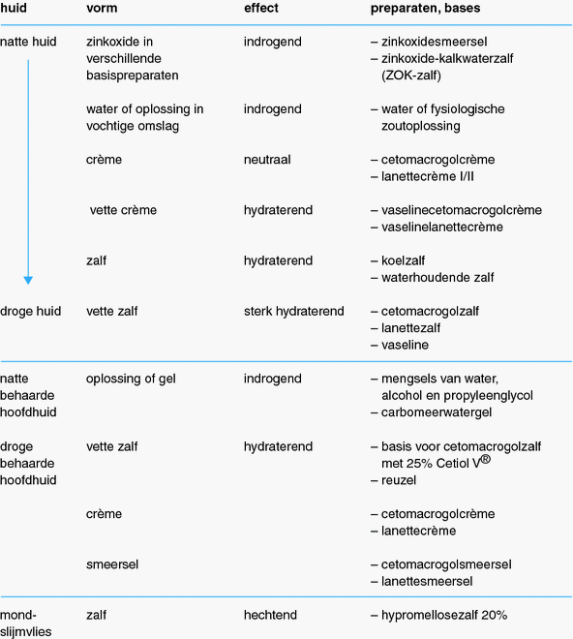

Slide 12
Keuze toedieningsvorm
Nattende huid
indrogend zinkoxidesmeersel of ZOK-zalf
Na behandeling huid afdekken; na wisseling verband de huid schoonmaken met olie (bv. paraffine)
Omslag gedrenkt, in bv. Water
Droge huid
Uitdroging tegengaan, bv. Vette crème, (vette) zalf
Zalf geeft huid glanzend laagje, dus overdag crème en ‘s nachts zalf

Slide 13
Keuze toedieningsvorm
Behaarde (hoofd)huid
Behandelen met oplossingen en gelen: makkelijk afwasbaar
Bv. lanettesmeersel
Mondslijmvlies
Moet goed hechten aan slijmvlies
Hypromellosezalf

Slide 14
Aanbrengen: hoe dik en hoe vaak?
Hulpmiddel = finger tip unit (FTU), indien gnm in preparaat zit
Basiscrème/zalf: evt royaal aanbrengen

Slide 15
Aantal FTU’s (Finger Tip Unit)

Slide 16
Ziektebeelden

Slide 17
Eczeem
Meest voorkomende chronische huidaandoening
Ontsteking van de huid
Symptomen:
Roodheid, jeuk, droge en schilferende huid, verdikking van de huid, infecties, blaren, pigmentverandering

Slide 18
Eczeem onderverdeling
Meest voorkomend:
Atopisch/constitutioneel eczeem
Contacteczeem
Seborroïsch eczeem

Slide 19
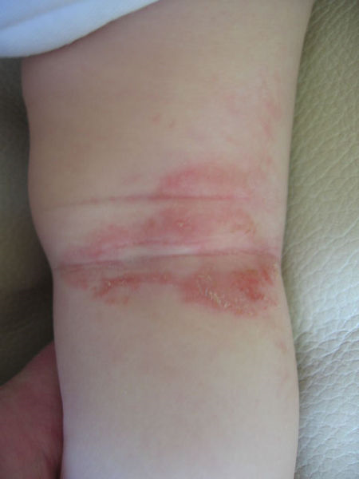
Atopisch/constitutioneel eczeem
Veroorzaakt door allergie
Hangt samen met astma en hooikoorts
Erfelijk bepaald
Notes:
Kan verergeren door stress, allergie of droge huid
Plaats op lichaam afhankelijk van leeftijd
Baby’s/peuters → nattend op romp en gezicht (dauwworm)
Later → jeuk in holtes knie en elleboog

Slide 20
Behandeling atopisch eczeem
Vette crèmes/zalven
Corticosteroïden lokaal

Slide 21
Corticosteroïden lokaal
‘Hormoonzalf’
Ontstekingsremmend en jeukstillend
Niet onbeperkt gebruiken:
maakt huid dunner en effectiviteit neemt af (→ intermitterend gebruik)
Tweemaal daags aanbrengen, hierna afbouwen
Opname kan worden vergroot door salicylzuur of ureum toe te voegen

Slide 22
Corticosteroïden lokaal
4 klassen:
1. Hydrocortison
2. Triamcinolon, clobetason
3. Betamethason, desoximethason
4. Clobetasol

Slide 23
Behandeling atopisch eczeem
Soms ook:
Tacrolimus → ontstekingsremmend, maar maakt huid niet dunner; kans op irritatie
Teerpreparaten (liquor carbonis detergens) → zijn kankerverwekkend

Slide 24
Behandeling atopisch eczeem
Soms ook:
Bij bacteriële infectie: antibiotica
Natte verbanden → koelen warme, ontstoken huid af
Bij ernstige jeuk: anti-histaminica

Slide 25
Bij ernstig eczeem
Prednison
Corticosteroïd, stootkuur oraal
Ciclosporine
Onderdrukt immuunsysteem, kan maar paar maanden gebruikt worden
Bijwerkingen: bloeddrukstijging en nierklachten
UV licht
Eczeem reageert goed op zonlicht
Notes:
Niet leren voor toets

Slide 26
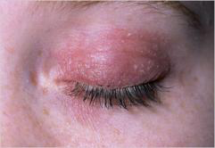
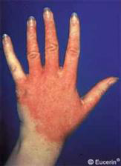
Contacteczeem
Overgevoeligheid voor bepaalde stoffen

Slide 27
Contacteczeem
Overgevoeligheid voor:
Metalen: nikkel (sieraden), chroom (cement)
Conserveermiddelen (cosmetica)
Rubber (handschoenen, ballonnen, laarzen, condooms)
Geurstoffen (cosmetica)
Geneesmiddelen
‘Behandeling’: contact met de stof vermijden

Slide 28
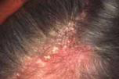
Seborroïsch eczeem
Symptomen: overmatige talgproductie
Behaarde hoofdhuid (roos), wenkbrauwen, naast neus, achter oren
Oorzaak: gist (Pityrosporum)
Behandeling: 1e keus = ketoconazol

Slide 29
Schimmelinfecties
Meest voorkomend: Voetschimmel
Zwemmerseczeem
Rode schilferende huid met bultjes/blaasjes en jeuk
Kalknagels

Slide 30
Schimmelinfecties voeten
Behandeling met antimycotica:
Lokaal miconazol/ketoconazol (imidazolen) of terbinafine → ruim, maar dun smeren → met imidazolen nog een week na verdwijnen doorgaan
Oraal terbinafine of itraconazol → bij ernstige infecties of aangedane nagels

Slide 31
Schimmelinfecties
Candida:
Vaginale schimmel (vaak na antibioticumkuur)
Mond/keel
Ook bij baby’s bij borstvoeding (spruw)
Behandeling: lokaal miconazol of nystatine
Systemisch: fluconazol

Slide 32
Opdracht 2 (Wiki)
Te vinden onder balie:
Taak 1 Balie Nieuw

Slide 33
Bacteriële huidinfectie
Huid is barrière tegen bacteriën
Vooral bij beschadigde huid → kans bacteriële infectie
Lokaal behandelen: fusidinezuur of mupirocine
Ernstige infecties systemisch: bv flucloxacilline

Slide 34
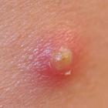
Bacteriële huidinfectie
Steenpuist (furunkel)
Is een ontstoken talgklier
Pijnlijk
Besmettelijk
Behandeling:
Ontsmetten
Flucloxacilline oraal
Notes:
Evt: Salicylzuurzalf 2%

Slide 35
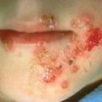
Bacteriële huidinfectie
Krentenbaard (impetigo)
Vooral bij kinderen
Zeer besmettelijk
Behandeling:
Fusidinezuur
Flucloxacilline oraal
Notes:
2 voorbeelden maar er zijn meer
Bv Wondroos (Erysipelas, ernstige infectie)

Slide 36
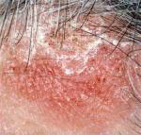
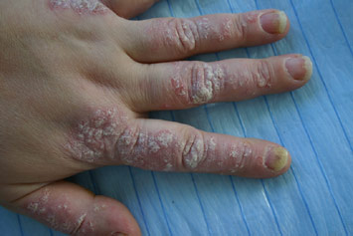
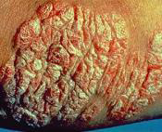
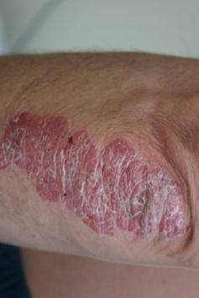
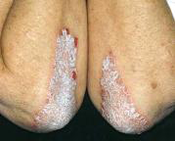
Psoriasis

Slide 37
Psoriasis
Ontstekingsreactie met verhoogde celdeling en verminderde rijping van cellen in de opperhuid → Huid vernieuwt zich in 6 dagen (normaal 26)
Erfelijke component
Chronisch en steeds terugkerend

Slide 38
Psoriasis
Symptomen:
Roodheid en schilfering
Uitlokking door verwonding, infectie, keelontsteking, stress, alcohol en geneesmiddelen
Behandeling meestal door dermatoloog
Notes:
Lokalisatie: strekzijde elleboog/knie, behaarde hoofdhuid en rug (soms gewrichten en nagels)

Slide 39
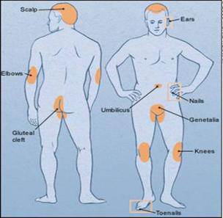
Lokalisatie psoriasis

Slide 40
Behandeling psoriasis: lokaal
Corticosteroïden klasse 3 of 4 (evt. onder occlusie)
Vitamine D3 derivaten (bij schilfering)
Calcitriol en calcipotriol
Remt aanmaak huidcellen, betere ontwikkeling
Ontstekingsremmend
Ditranol
Remt celgroei
Twee sterktes: 0,12% en 1,2%
Irritatie en paarse verkleuring huid en kleding

Slide 41
Behandeling psoriasis: lokaal
Salicylzuur
Maakt huid beter doorlaatbaar en ontschilfert
Niet samen met vitamine D3 derivaten
Lichttherapie: PUVA en UVB
Behaarde hoofdhuid: koolteer en menthol

Slide 42
Behandeling psoriasis: systemisch
Acitretine
Zorgt voor normale uitgroei huidcellen
Lijkt op vitamine A zuur
Teratogeen!
Ciclosporine
Onderdrukt immuunsysteem
Methotrexaat
Remt celdeling
Teratogeen
Notes:
Acitretine: alcohol veroorzaakt vorming teratogene metaboliet, met zeer lange halfwaardetijd
Vruchtbare vrouwen: geen alcohol drinken
Zwangerschapspreventie programma

Slide 43
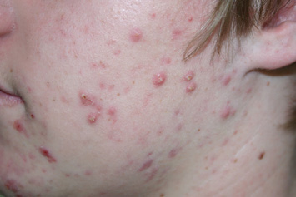
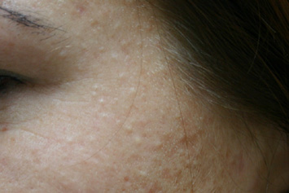
Acne
Vooral bij jongeren 12-25 jaar
Oorzaken:
Overmatige talgproductie en huidschilfering verstopt talgklier
Bacterie veroorzaakt ontsteking
Symptomen: puistjes, rode vlekken, mee-eters
Notes:
Lokalisatie op gezicht, schouders en rug

Slide 44
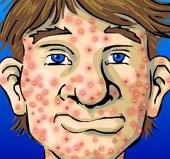
Behandeling acne
Goede hygiëne zeer belangrijk
Benzoylperoxide (lokaal)
Tretinoïne (lokaal)
Verwijdert oude huidcellen
Niet tegelijk met benzoylperoxide
Notes:
Benzoylperoxide, IM:
Het heeft een bactericide werking tegen Propionibacterium acnes en milde keratolytische eigenschappen. Verder onderdrukt het mogelijk de talgproductie. Benzoylperoxide 10% (100 mg/g) is niet effectiever gebleken dan benzoylperoxide 5% (50 mg/g), maar geeft wel meer lokale bijwerkingen. Het gebruik van benzoylperoxide 10% wordt in de NHG-Standaard Acne daarom niet aangeraden.
Het duurt 4-8 weken voordat het effect van de behandeling van acne zichtbaar begint te worden. Het optimale effect wordt vaak pas na enkele maanden bereikt. Om een recidief te voorkomen, dient benzoylperoxide langdurig te worden gebruikt.

Slide 45
Behandeling acne
Antibiotica lokaal: clindamycine, erytromycine
Antibiotica oraal: tetracycline, minocycline
Isotretinoïne oraal
Teratogeen!
Strikte voorwaarden aan verstrekking
Orale anticonceptiva (‘de pil’)

Slide 46
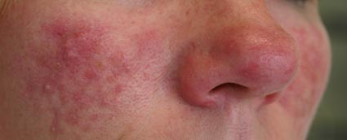
Rosacea
Aanhoudende roodheid in gelaat, waarna later pukkeltjes en infecties optreden
Bij vrouwen in middelbare leeftijd (vanaf 30 jaar)

Slide 47
Rosacea
Behandeling:
Metronidazol crème/gel
Oraal claritromycine/doxycycline
Uit zon blijven, kruiden en hete dranken vermijden

Slide 48
Brandwonden
Ontstaan door plaatselijke, sterke oververhitting van het weefsel
Eerstegraads:
rode huid, warm en de huid kan gezwollen zijn
Tweedegraads:
naast roodheid ook blaren
Derdegraads:
delen van opperhuid zijn verdwenen
de huid ziet er vuilwit, grijs of zwart uit
de huid is vaak ongevoelig bij aanraking, omdat de dieper gelegen gedeelten van de zenuwuiteinden beschadigd zijn

Slide 49
Notes:
Eerder:
Opperhuid – lederhuid – onderhuids bindweefsel

Slide 50
Notes:
Eerder:
Opperhuid – lederhuid – onderhuids bindweefsel

Slide 51
Middelen bij brandwonden
Aangedane lichaamsdeel minimaal 15 minuten met lauwwarm water koelen
Bij intacte huid kan koelzalf worden meegegeven
Bij kapotte huid en bij grote brandwonden verwijzen naar huisarts

Slide 52
Middelen bij brandwonden
Tweedegraads:
geïmpregneerde zalfgazen om beschadiging en infectie te voorkomen;
koelzalf kan ook, om de huid te koelen en het prettiger te doen aan voelen
dreigende infecties of bacteriële infecties behandelen met zilversulfadiazinecrème
Notes:
Gazen bijv: paraffine(zalf)gazen met povidonjood

Slide 53
Middelen bij brandwonden
Derdegraads brandwonden moeten in het ziekenhuis behandeld worden

Slide 54
Luieruitslag en decubitus - opdracht
Lees paragraaf 14.4.8 en 14.4.9
Maak een korte samenvatting

Slide 55
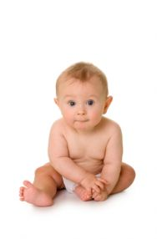
Luieruitslag
Nattende rode huidaandoening van de billetjes
Lichte vorm: irritatie
Ernstige vorm: schimmelinfectie

Slide 56
Luieruitslag
Behandeling:
Luier vaak verschonen
Goede hygiëne
Zinkolie of zinkzalf
Bevatten zinkoxide
Afdekkend en verkoelend
Dik aanbrengen na iedere luierwisseling
Indien nodig antimycoticum: bv miconazol

Slide 57
Doorliggen
Decubitus
Botten geven continu druk op dezelfde plek → beschadiging
Probeer te voorkomen, bv massage met cetomacrogolcrème
Wondbehandeling – speciale verbanden
Notes:
Bedlegerige patiënten of patiënten in rolstoel
Voorkomen door verliggen, massage met zalf, speciale matrassen/hulpstukken

Slide 58
Handige links
huidinfo.nl
huidziekten.nl
huidconsult.nl

Slide 59
Opdracht: huidziekten
Op Wiki:
Huid opdracht 3 2017

Slide 60
Reserve sheets
Extra onderwerpen?

Slide 61
Jeuk
Latijn: pruritis
Oorzaken → insectenbeet, waterpokken, diabetes, leveraandoeningen, e.a.
Behandeling:
Mentholgel of lidocaïnementholgel
Menthol verkoelt, lidocaïne is pijnstillend
Strooipoeder met menthol is minder effectief
Menthol niet bij kinderen onder de 2 jaar, kans op ademhalingsstilstand

Slide 62
Overbeharing
Teveel haar bij vrouwen
Hypertrichosis → toegenomen haargroei op plekken waar dit in feite normaal is, zoals op armen en benen
Hirsutisme → toegenomen haargroei op plekken waar vooral mannen duidelijk zichtbare haargroei hebben, zoals snor, baard, borsthaar en haar laag op de buik
Behandeling:
Diane-35 of Androcur (bevatten cyproteronacetaat)
Weghalen haren

Slide 63
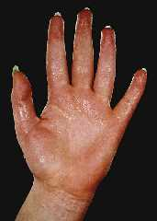
Hyperhidrosis
Is overmatig transpireren
2 vormen:
Gelokaliseerd → op één plek (meest voorkomend)
Gegeneraliseerd → gehele lichaam
Behandeling
Aluminiumchloride (anti-transpirant)
Botox

Slide 64
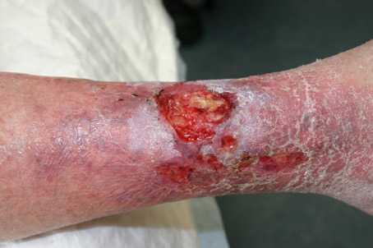
Ulcera – wond die niet geneest
Oorzaak
Huid krijgt onvoldoende bloed door de kleine bloedvaatjes.
Hierdoor komt er te weinig zuurstof en voeding in de huid en sterft deze af.
Op deze plek ontstaat een wond.
Notes:
Voorbeeld: open been (ulcus cruris)

Slide 65
Ulcera
Behandeling:
Wondverzorging – vele soorten verbanden
Zwachtelen
Preventie (voorkomen) → steunkousen, bewegen, niet te lang staan, goede schoenen, met de benen omhoog, inspectie voeten

